Slide 1

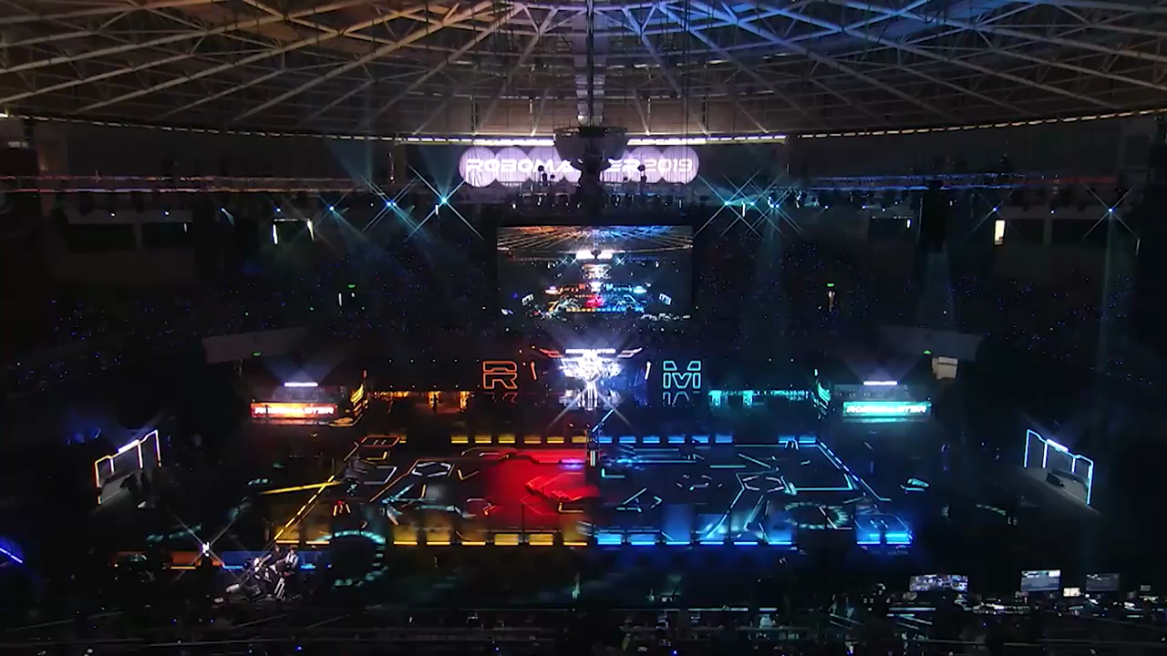

青岛大学未来研究院
未来战队 算法组
入队考核

Slide 2

1
2
3
考 核 要 求
任 务 要 求
答 疑

Slide 3
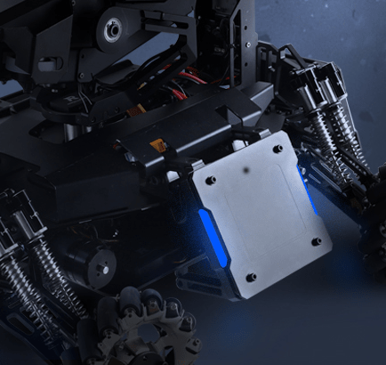

1
考核要求

Slide 4
要求
下发
时间：9.1早8:30
地址：https://gitee.com/c12h22o11/ai_assessment
提交
时间：9.3晚18:00
每个人的ai_test_{$NAME}，可以提前上传，但请闭源，到时间开源
三个题目任选一个，有能力可以多做
使用C++编写，鼓励使用Cmake编写
请把原文件夹克隆到本地后，复制到自己的仓库，保持原文件夹结构
需要编写REAMDE.md进行代码说明，参考qdu-rm-ai/README.md进行编写

Slide 5
2
任务要求

Slide 6
自瞄要求
具有完整的代码，README中请指出使用的编译器和编译方式
将所得到的图像保存到result/armor/内，按照源文件名字保存
程序输入变量（类型自定）
原始图像
红色或蓝色
程序输出变量（类型自定）
绘制出装甲板的图像
输出是大装甲还是小装甲（可以将文本打印在图像上）
鼓励多文件、面向对象编程
.hpp和.cpp严格对应
参数问题
红色蓝色允许两套参数、大小装甲板允许两套参数
参数套数尽量少

Slide 7
能量机关要求
具有完整的代码，README中请指出使用的编译器和编译方式
将所得到的图像保存到result/buff/内，按照源文件名字保存
程序输入变量（类型自定）
原始视频
程序输出变量（类型自定）
输出视频
每一帧绘制出待打击装甲板的图像（必须）、绘制出预测的目标位置的图像（可以有）
转动方向（可以将文本打印在图像上）
鼓励多文件、面向对象编程
.hpp和.cpp严格对应

Slide 8
矿石要求
具有完整的代码，README中请指出使用的编译器和编译方式
将所得到的图像保存到result/ore_cube/内，按照源文件名字保存
程序输入变量（类型自定）
原始图像
程序输出变量（类型自定）
绘制出矿石的图像
输出矿石欧拉角（可以将文本打印在图像上）
鼓励多文件、面向对象编程
.hpp和.cpp严格对应

Slide 9
3
答疑

Slide 11
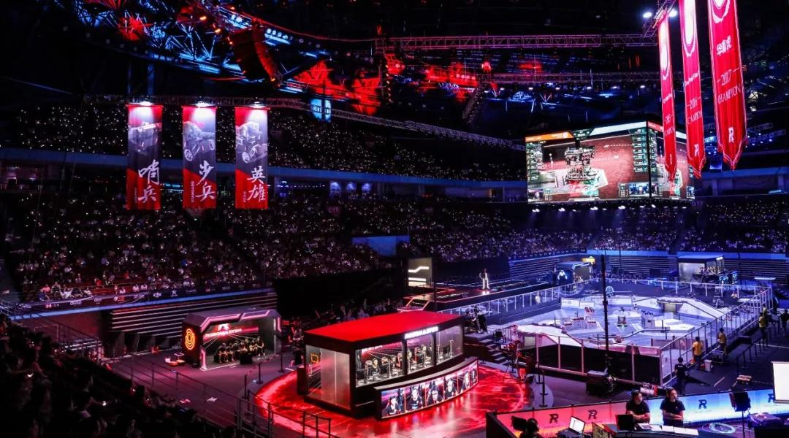
感谢
聆听

